Slide 1
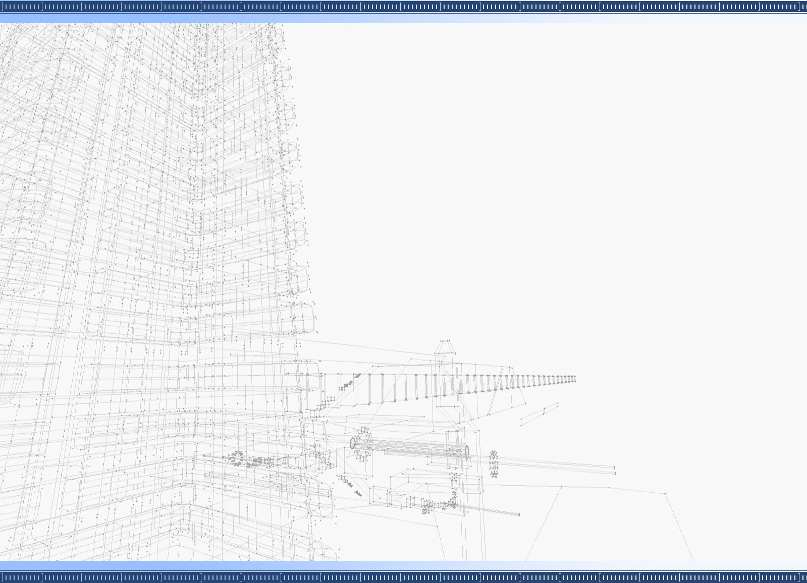



Slide 2
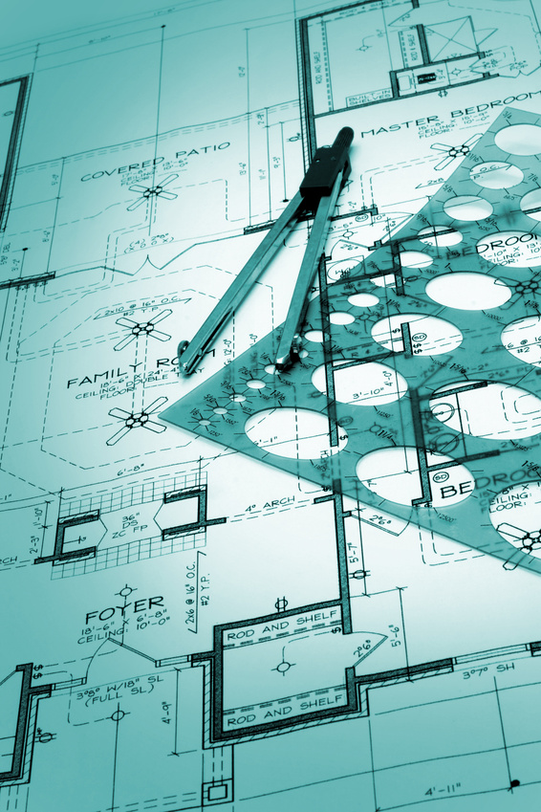

INTERIOR DESIGN
ARCHITECTURE
PROJECT MANAGER SERVICE
서울특별시 강동구 천호동 406-9 금강빌딩 3층
TEL : 02.475.6620 FAX : 02.485.6621
Notes:
임직원 경력

Slide 3
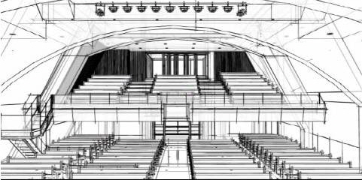
PROJECT
REVIEWS
Notes:
임직원 경력

Slide 4
Man power Reviews
- 임직원 경력분(포함)
-Sports Center & Sauna
- House & Architecture Construction.
.마산_대우백화점 4층 사우나
.미 _대사관 House Re_make공사_250세대,
.압구정_팝그린 호텔사우나
.사당3동 독서실_신축공사
.안산_패미리랜드 사우나
.안산 154 변전소 _신축공사
.사북_스카이 사우나
.일산 장애자직업 훈련원 _신축공사
.광주_강남 300 CC 사우나
.한남동 우원디자인 사옥 _신축,내장공사
.태백_O2 리죠트 CC 사우나
.남양주 조안면 주택 별관 _신축공사
.종로 르,메이에르 스포츠센터
.광주 신현리 주택 _디자인 설계
.광주 고산리 신축공사 _디자인 설계,시공
-Model House
-Church & Etc.
.청광 건설 . 상봉동 청광 모델하우스
.안양_안양감리교회 설계,시공 _창덕종건.
.대우 건설 . 삼성동 봉우 레포츠모델하우스
.상봉동_금란교회 소예배실,시공 _우원.
.주택공사 . 수원 국민주택 홍보전시관(지하1,지상3)
.부천_충성감리교회 설계,시공.
. 인천 논현지구 주택전시관
.목동_삼보교회 설계
. 원주 무실지구 주택전시관
.서대문_서부중앙교회 설계
. 대구 이천,봉산지구 주택전시관
.대림 산업 . 구리 진접지구 모델하우스
.대우 건설 . 판교 지구 모델하우스
. 속초 대포지구 모델하우스
Notes:
임직원 경력

Slide 5
Man power Reviews
- 임직원 경력분(포함)
-Commercial & Office
-3D Modeling ,Simulations.
.제주 Hyatt Hotel_전관 Remodel 공사
.안산 한양정밀 전시관 설계,3D
.서울 리베라호텔 스위트룸 내장공사
.필리핀 LG IT Center 전시관 ,3D ,Simulation
.청원 진로 쿠어스맥주_전시동,오피스동,오디토리움 공사
.하남 (주)다산 사옥빌딩 외장,3D ,Simulation
.하남 ㈜다산 사옥_office 공사
.양재동 컨벤션 센터빌딩 외장,3D ,Simulation
.울산 현대중공업 사옥_입원층,로비
.강남 고에몬 일식rest., 3D ,Simulation
.양재동 건설감리협회사옥_전관 Remodel 공사
.파주, 추모관 3D,Simulation
.평촌 롯데백화점 8층_서울 오치과 내장 공사
.용인 역삼동 근생 디자인 설계,3D, Simulation
.반포 She’s Vill road매장 내장공사
.천호동 3층주점 설계,3D
.방이동 한우대감’ 내장공사
.합정동 스끼야끼 설계,3D
.강남 지하상가 ‘Sj , 레떼’ 의류 Shops.
.서초 서초구 문화센터.
.강동 헤르메스 학원 실내공사.
.제천 명지병원 투석실 조성공사.
.(주) 다산 사무실 전관.
.파파이스 _한남점,구리점,대구동성로,부산서면점,
어린이대공원점. 대구 시지점 외,
Notes:
임직원 경력

Slide 6
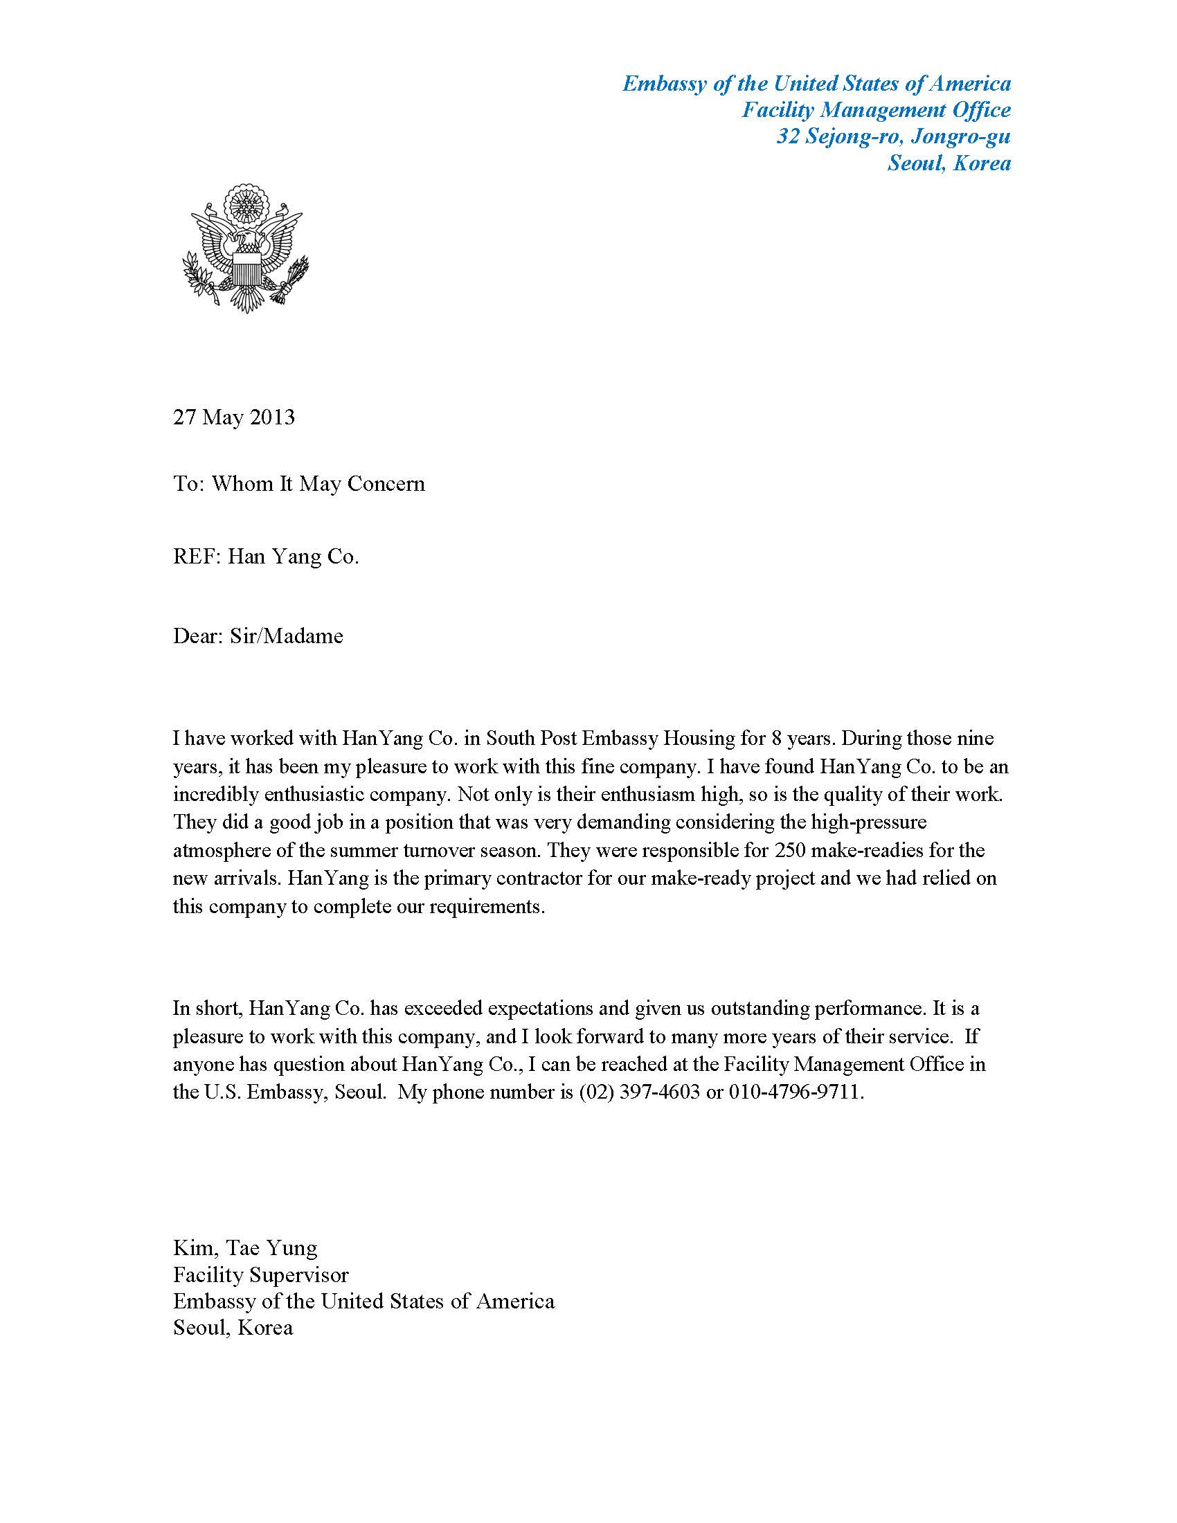
미 대사관 공사관련 추천서,계약서
Notes:
임직원 경력

Slide 7
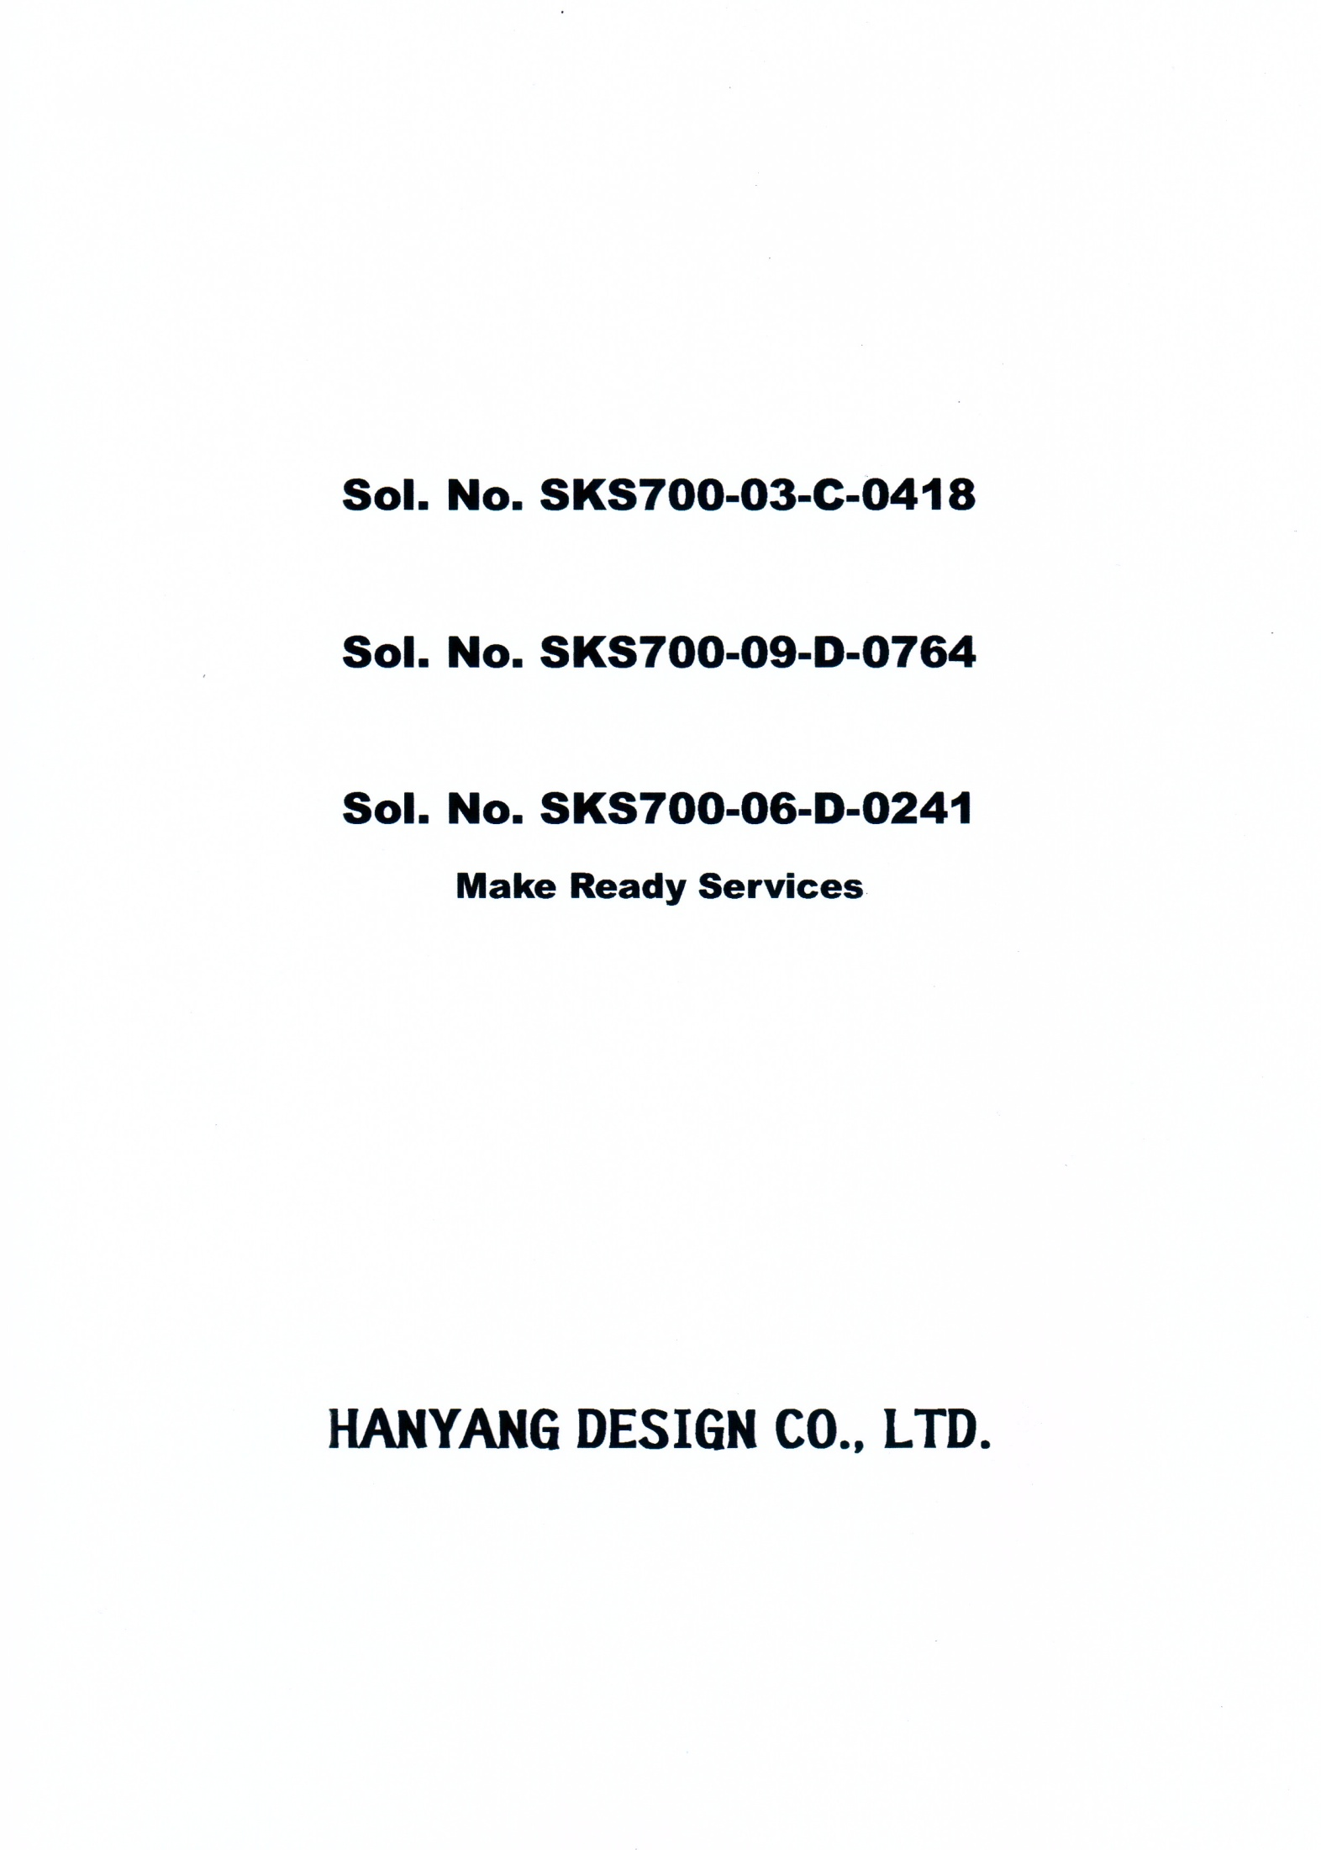
미 대사관 Make Ready Services Project

Slide 8
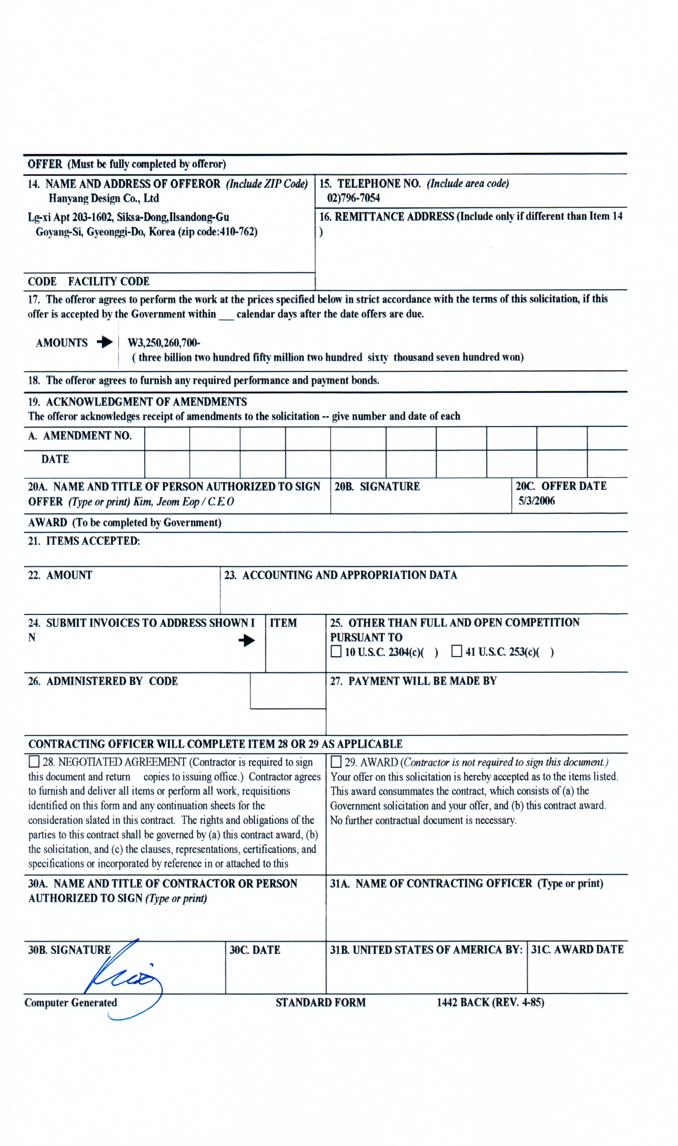


Slide 9
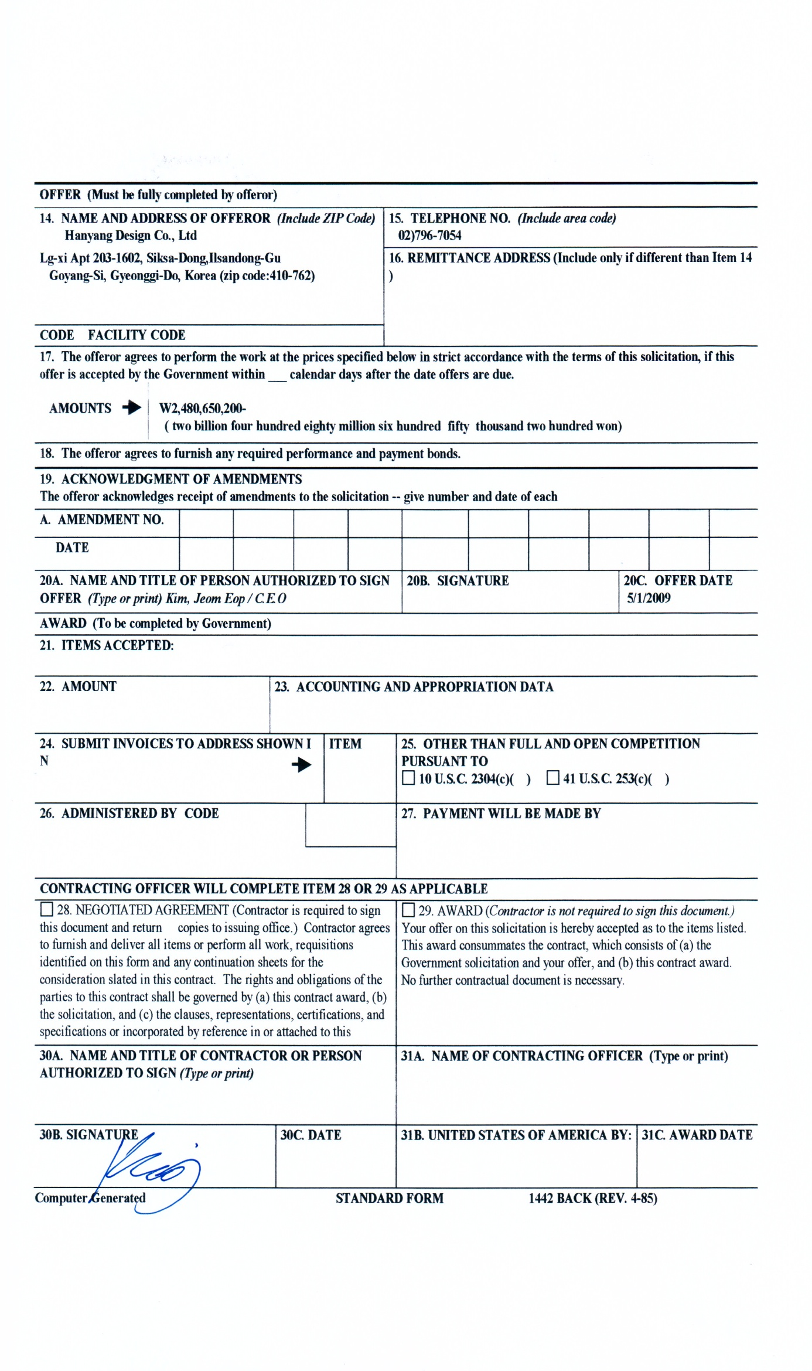


Slide 10
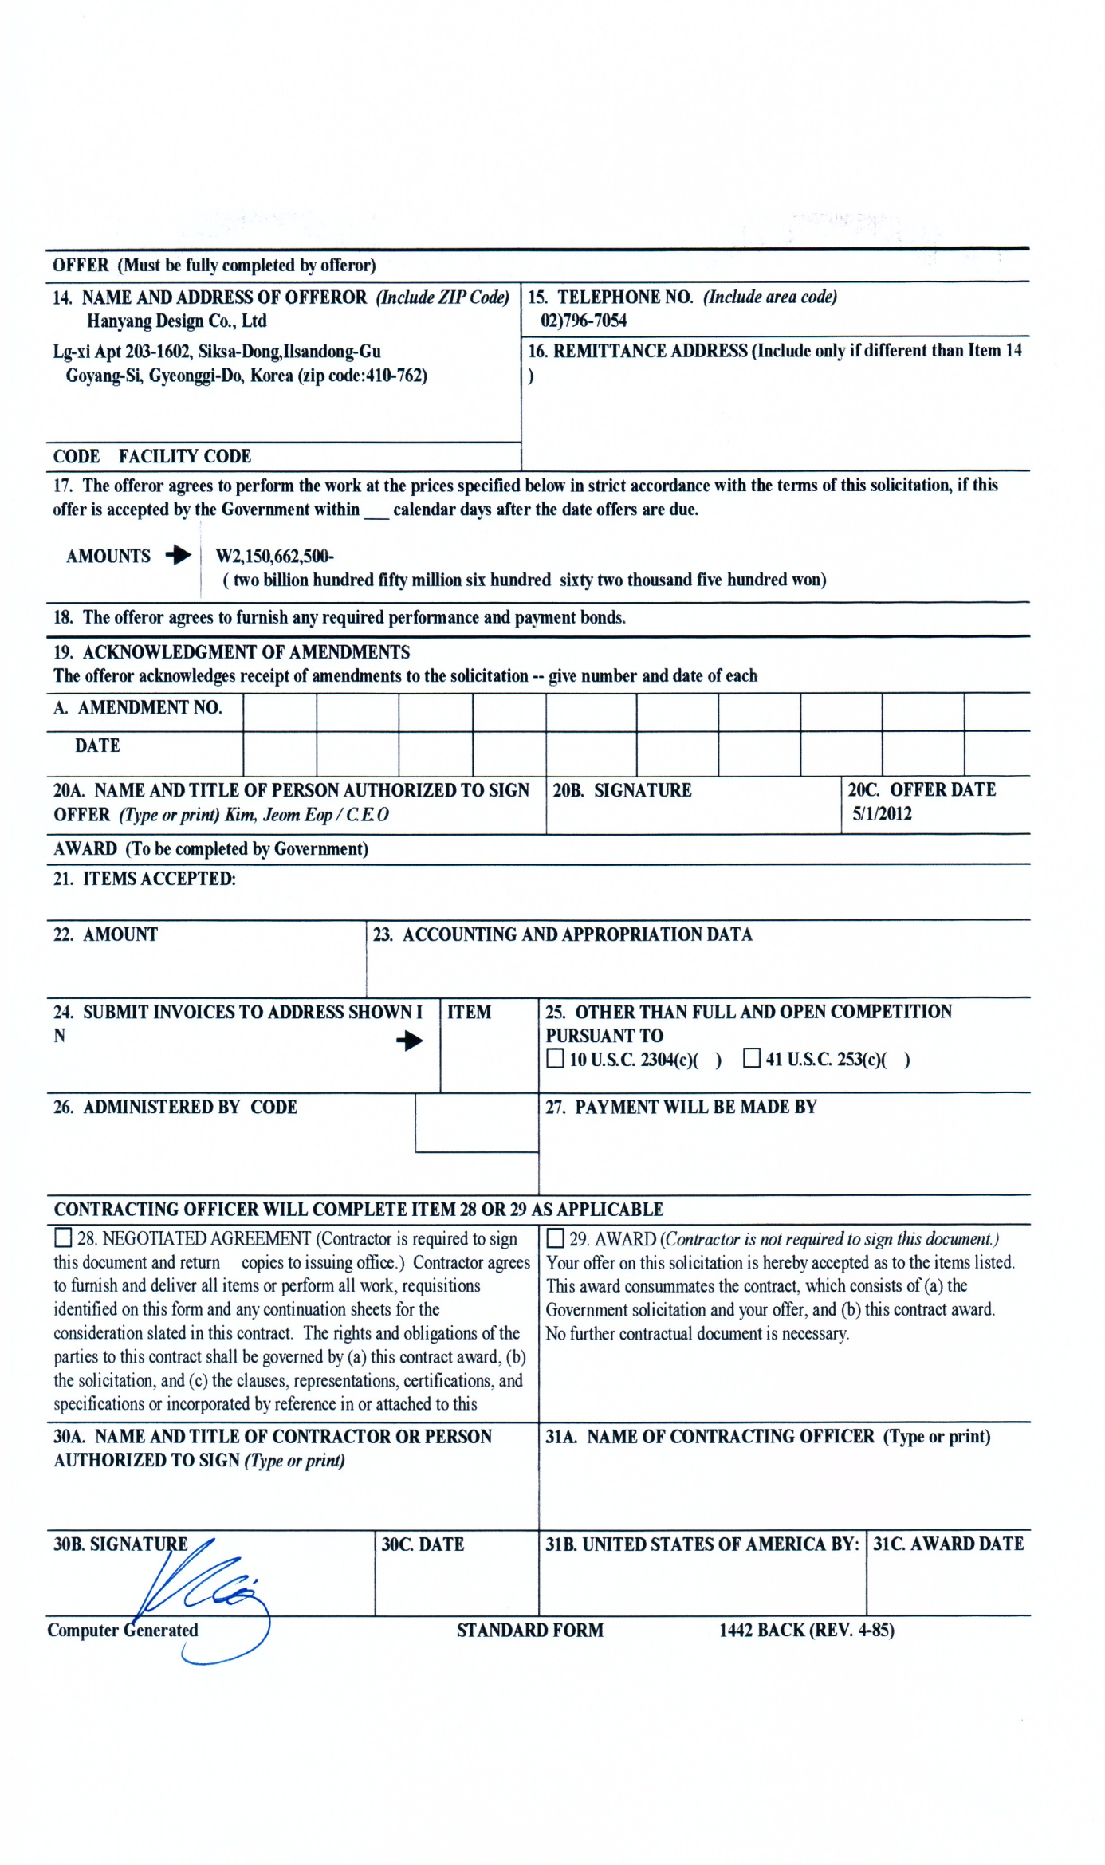


Slide 11
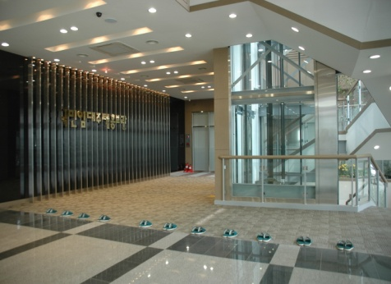
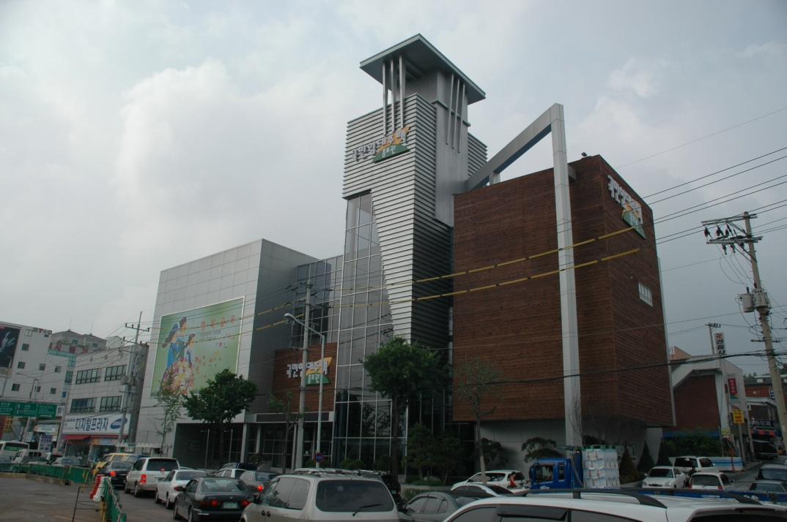
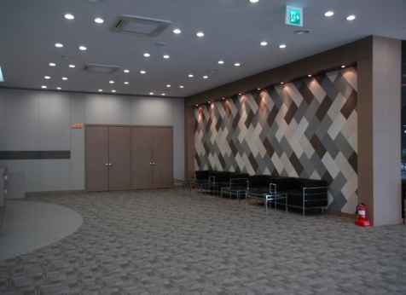
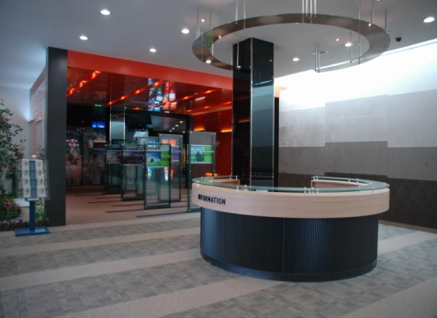
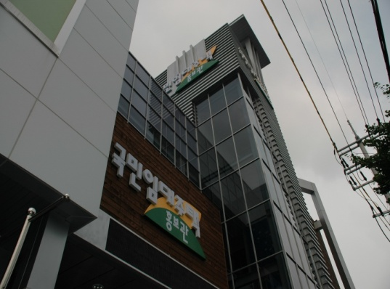
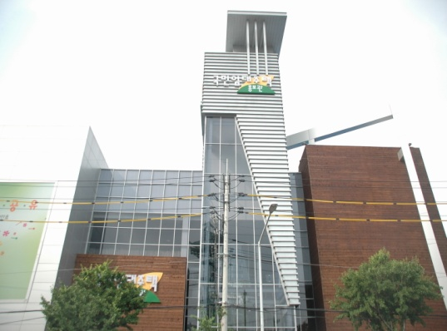
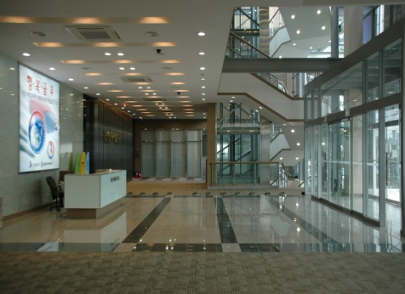
Man power Reviews
-Model House
- 대한 주택공사 (CH 공사)
- 국민주택 홍보 전시관_수원
한양디자인
Notes:
임직원 경력

Slide 12
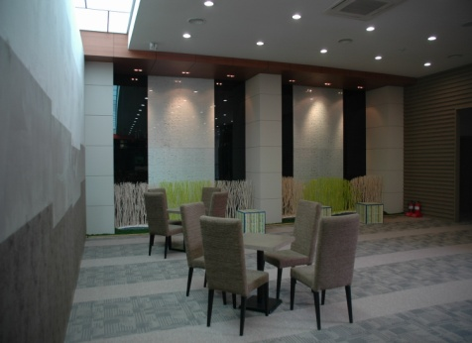
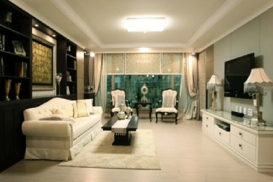
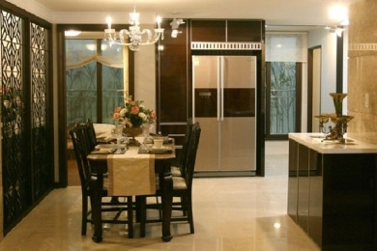
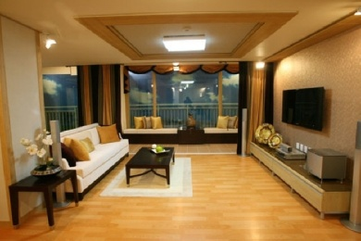
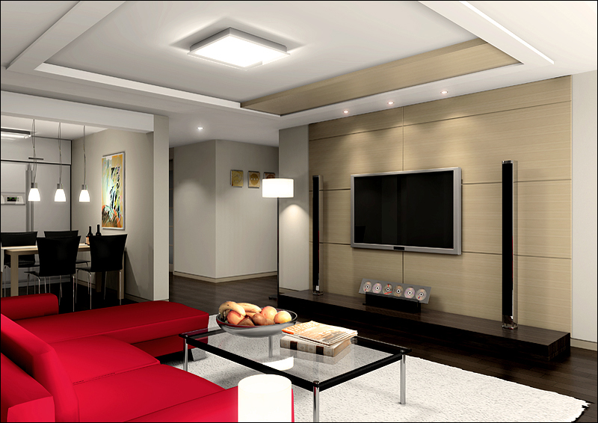
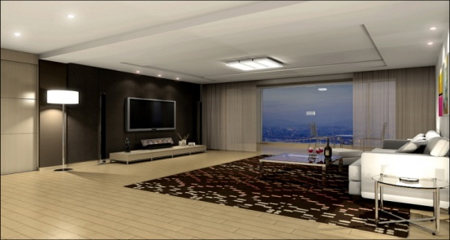
Man power Reviews
(임직원 경력분)
-Model House
- 국민주택 홍보 전시관_내부
Notes:
임직원 경력

Slide 13
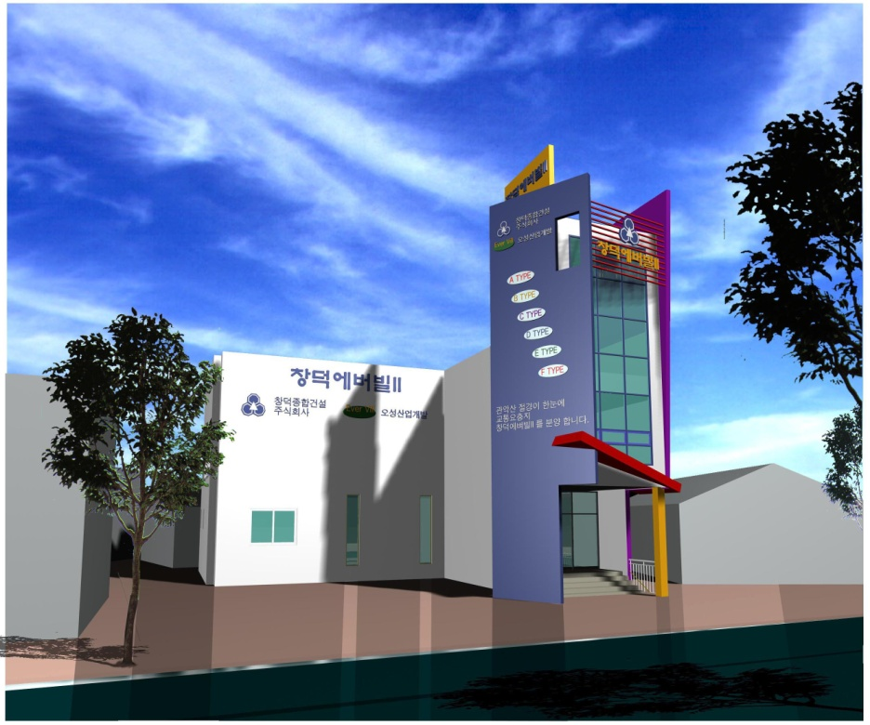
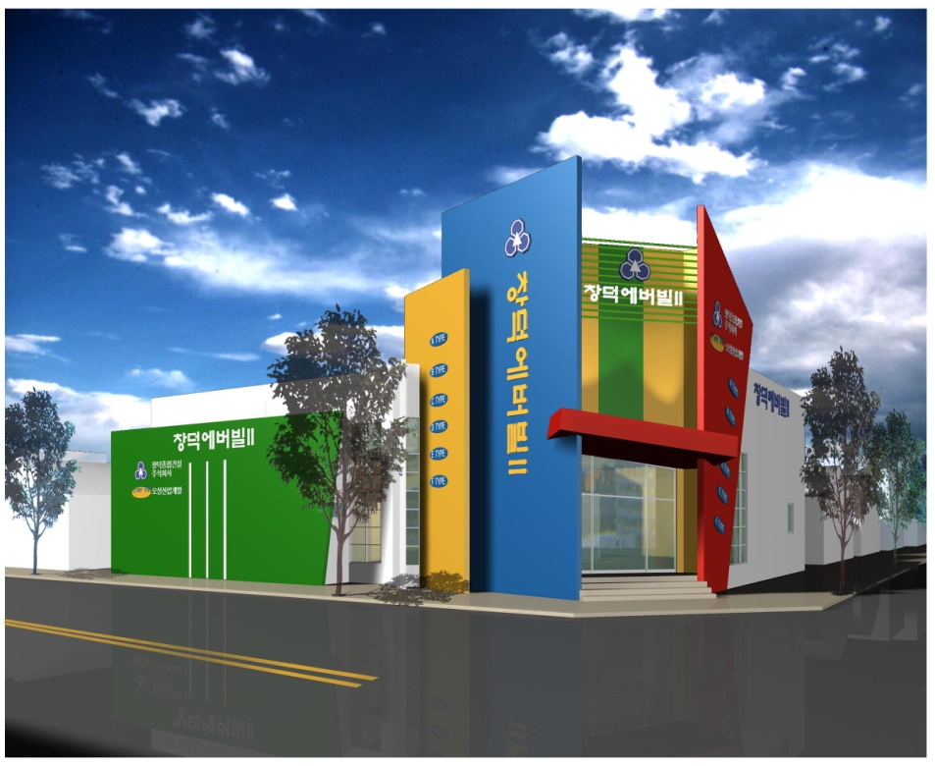
Man power Reviews
- 창덕 종합 건설
- 안양인덕원 ‘에버빌’ Model house
한양디자인
Notes:
임직원 경력

Slide 14
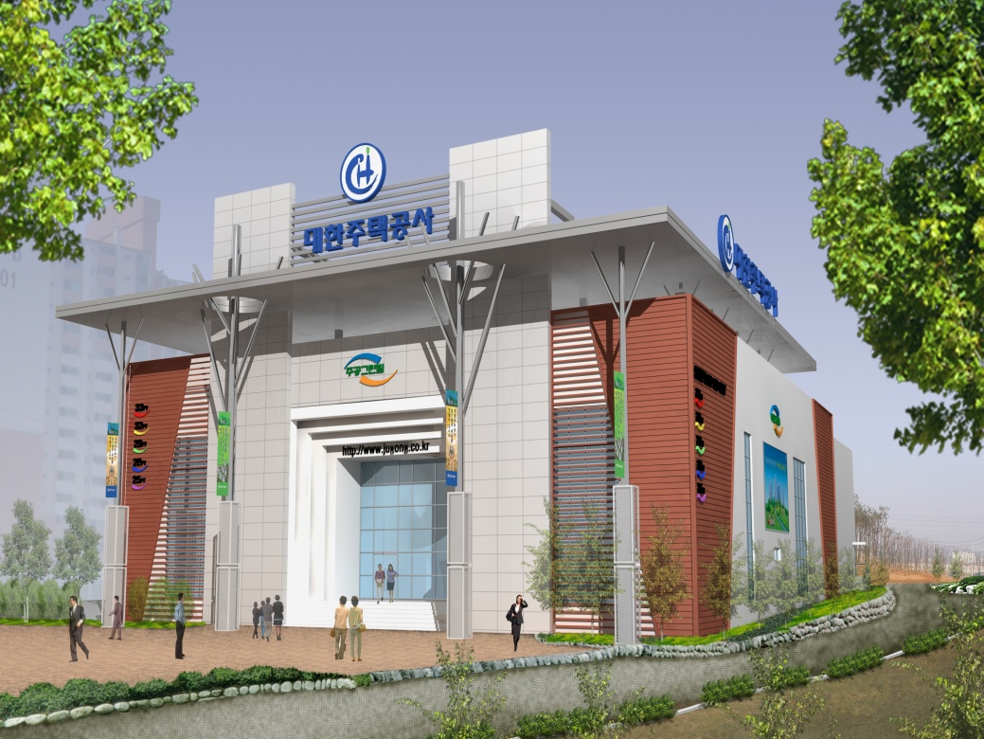
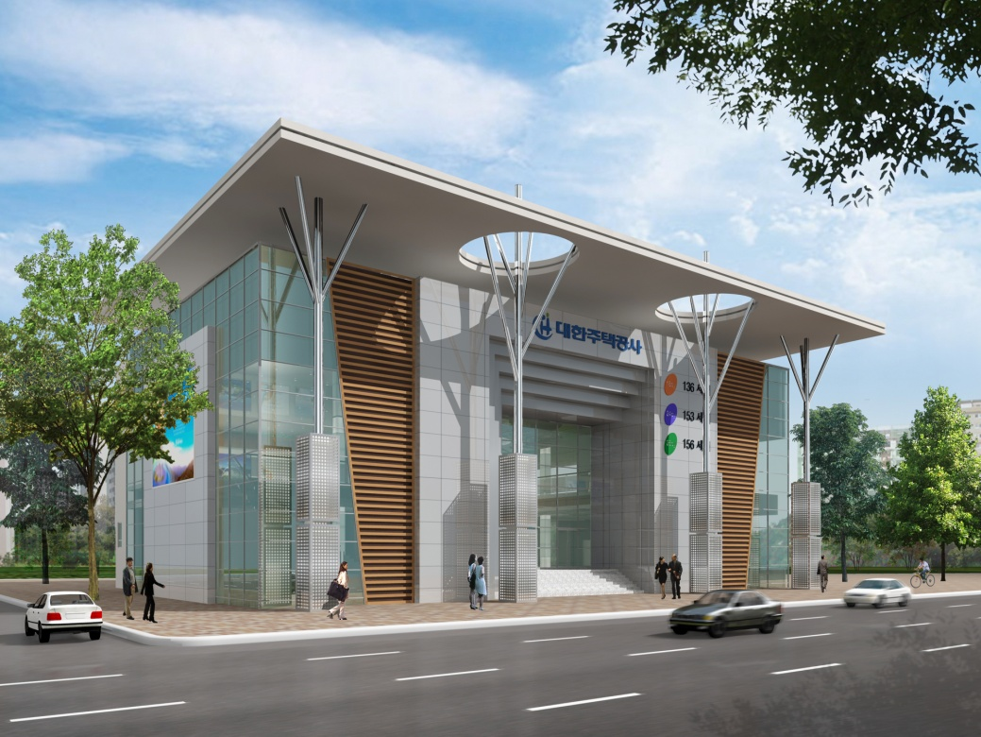
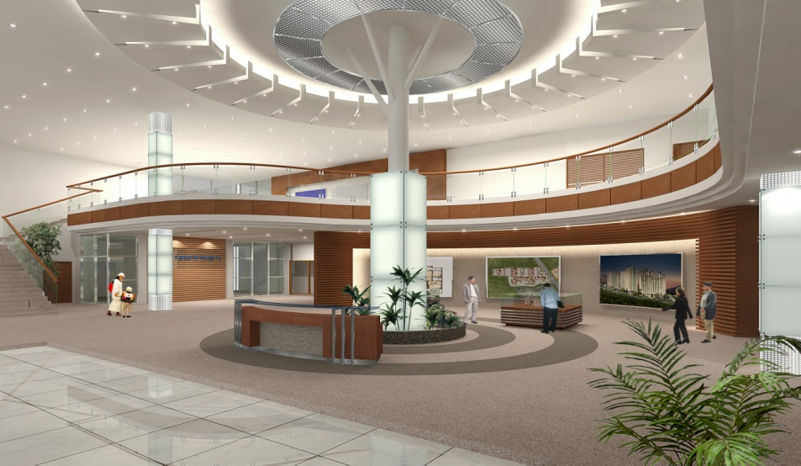
Man power Reviews
- 대한 주택공사 Model house
- 인천 논현지구
- 원주 무실지구
Notes:
임직원 경력

Slide 15
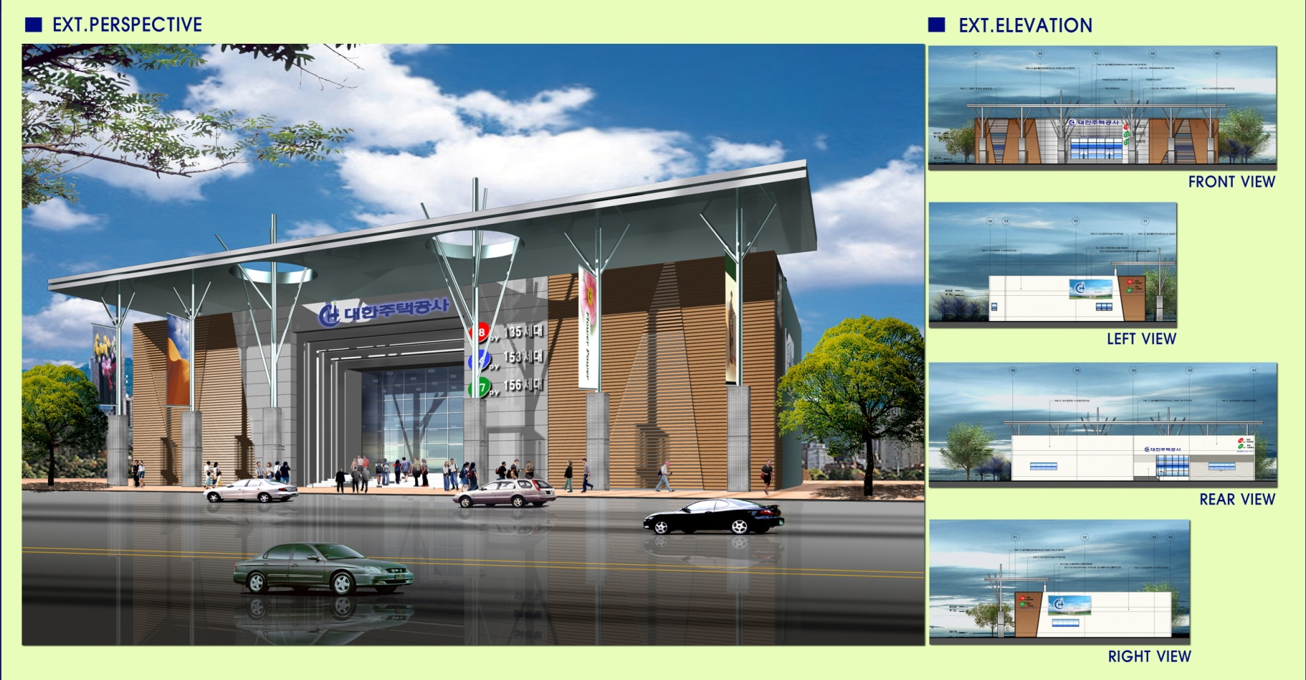
Man power Reviews
- 대한 주택공사 Model house
- 대구 이천,봉산지구
한양디자인
Notes:
임직원 경력

Slide 16
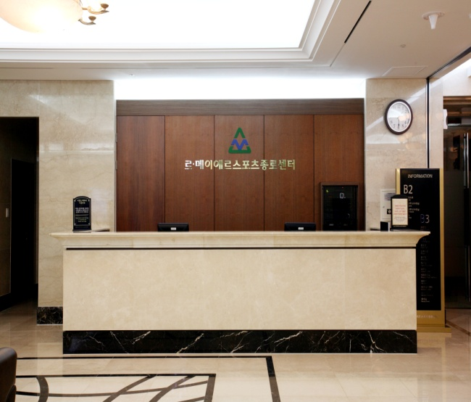
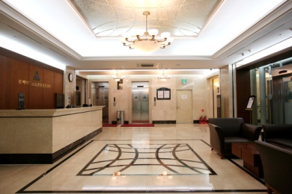
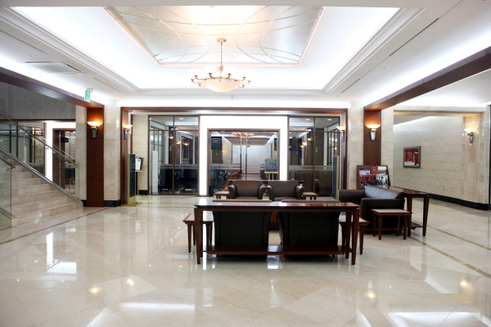
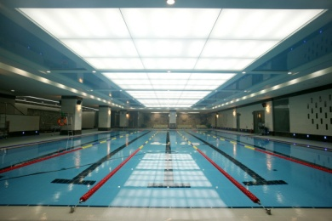
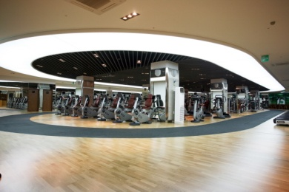
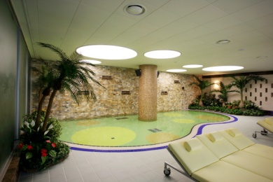
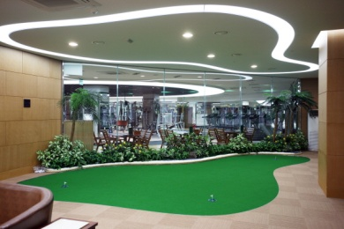
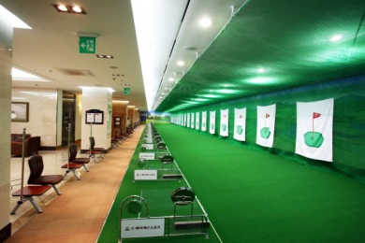
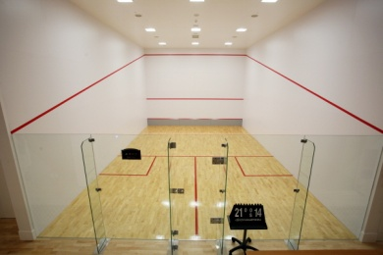
Man power Reviews
-Sports Center & Sauna
-Sports Center
- 종로 르,.메이에르 스포츠센터_광화문
Notes:
임직원 경력

Slide 17
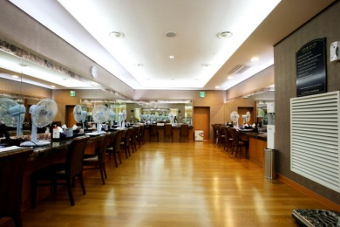
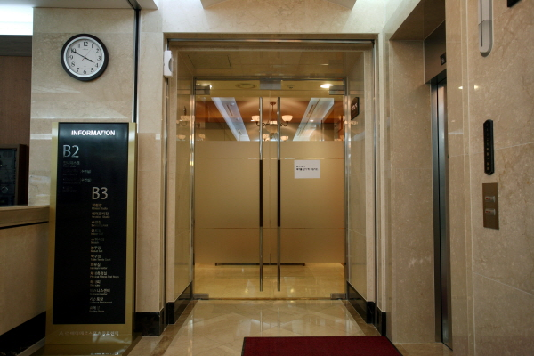
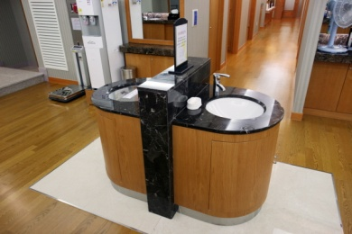
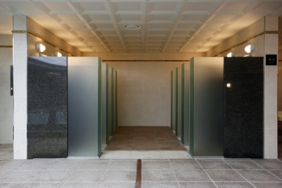
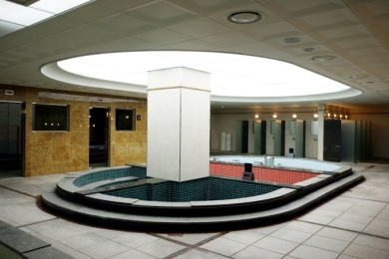
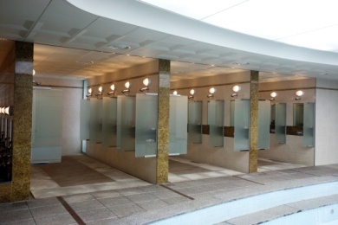
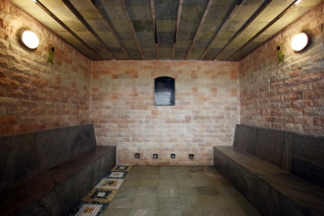
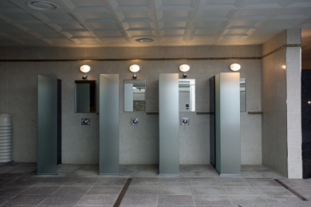
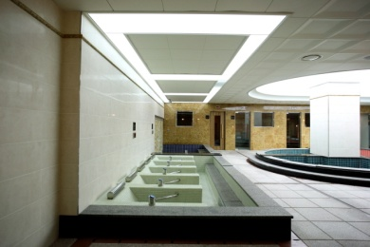
Man power Reviews
-Sports Center & Sauna
-Sauna
- 종로 르,.메이에르 스포츠센터_광화문
한양디자인
Notes:
임직원 경력

Slide 18
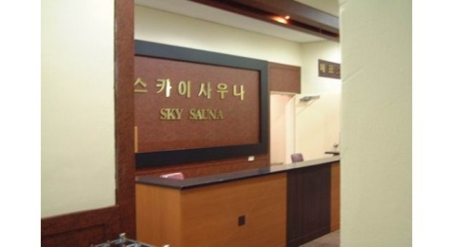
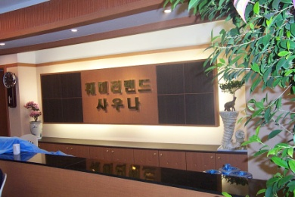
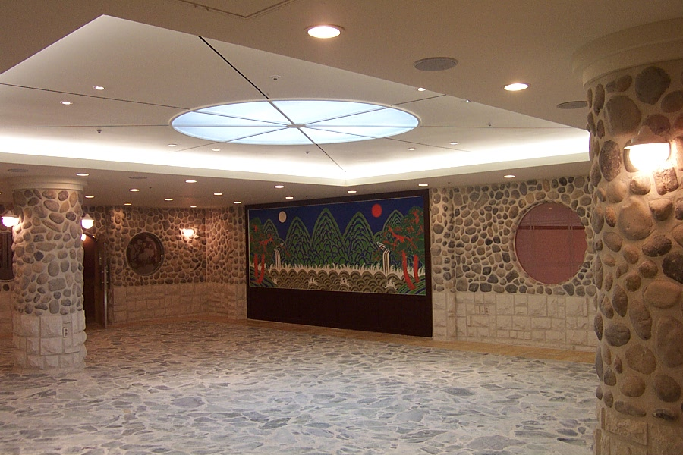
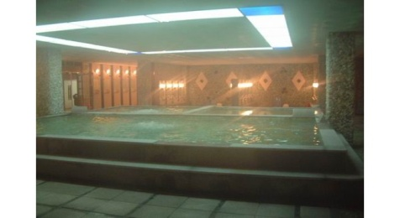
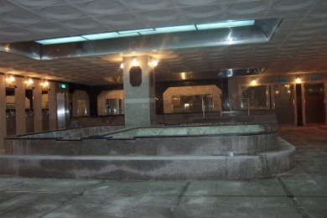






Man power Reviews
-Sports Center & Sauna
-Sauna
Notes:
임직원 경력

Slide 19










Man power Reviews
-Church & Etc.
한양디자인
Notes:
임직원 경력

Slide 20












Man power Reviews
-Commercial & Office _01
서울 오 치과 서초문화센터
Notes:
임직원 경력

Slide 21












Man power Reviews
-Commercial & Office _02
한양디자인
Notes:
임직원 경력

Slide 22









Man power Reviews
House & Architecture Construction.
-Remodeling
Before After.
Notes:
임직원 경력

Slide 23












Man power Reviews
-3D Modeling ,Simulations_01
한양디자인
Notes:
임직원 경력

Slide 24











Man power Reviews
-3D Modeling ,Simulations_02
Notes:
임직원 경력

Slide 25




Man power Reviews
-3D Modeling ,Simulations_02
한양디자인
Notes:
임직원 경력

